Slide 2
الگوی غذایی صحیح با تاکید بر پیشگیری از عوامل خطر تغذیه ای در بیماری های غیرواگیر
علیرضا تابعی
کارشناس ارشد تغذیه
تابستان 98

Slide 3
از حول و حوش 18 سالگی نوجوانی پایان می گیرد و دوران شیرین جوانی آغاز می شود. در واقع 29سالگی پایان جوانی و ورود به سن میانسالی است. دوران پر از شور و هیجان جوانی و البته مهم ترین دوران عادت های بد غذایی. دوران درست غذا نخوردن، دوران نوشابه و نوشیدنی ها انرژی زا، دوران سر در موبایل یا بازی های کامپیوتری داشتن، دوران درس و کنکور و دانشگاه و هزاران بهانه برای صرف نظر کردن وعده های غذایی یا بد غذا خوردن.

Slide 4
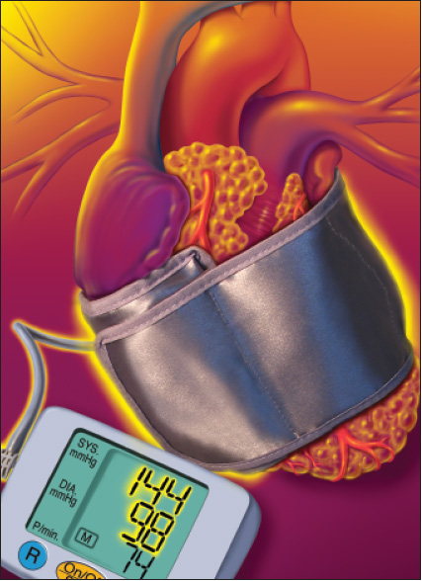
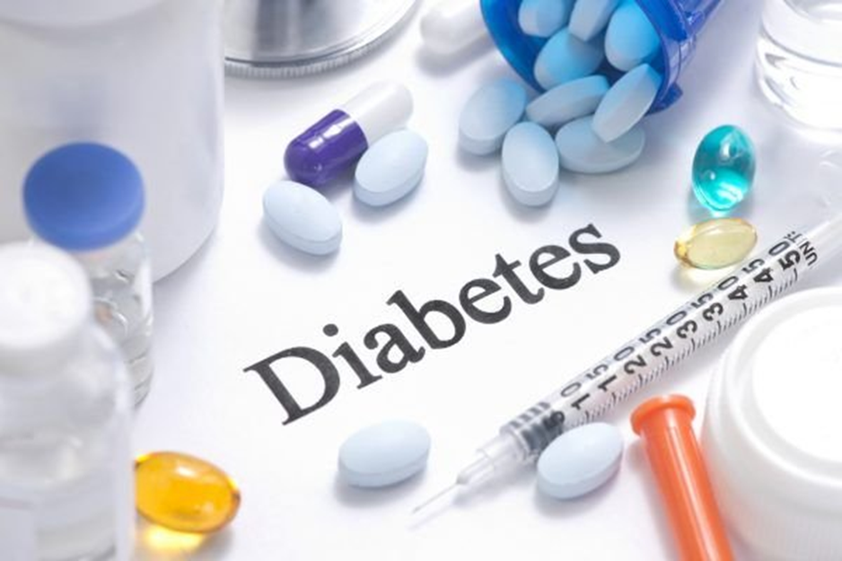
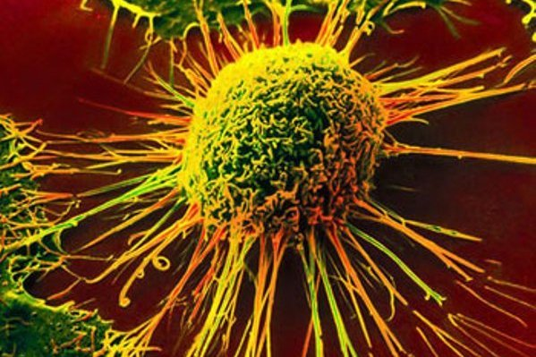
تغذيه ناسالم عاملي براي بيماري جوانان
در حال حاضر بیماری های غیرواگیر از جمله دیابت ، فشار خون بالا ، چربی خون بالا ، بیماری های قلبی عروقی ، سکته های مغزی قلبی و انواع سرطان مهمترین علت مرگ ومیر در جهان و ایران بشمار می رود.

Slide 5
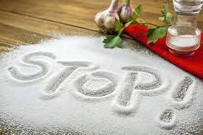
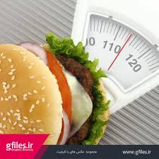
الگوی غذایی نامناسب به صورت مصرف زیاد قند ، نمک و چربی مهمترین دلیل ابتلا به بیماری های غیر واگیر محسوب می شود. پیامد مصرف زیاد مواد قندی و چربی و روغن ،اضافه وزن و چاقی است که در حال حاضر مشکل عمده بهداشتی تغذیه ای در ایران است که متاسفانه این الگوی غذایی در میان بسیاری از جوانان وجود دارد.

Slide 6
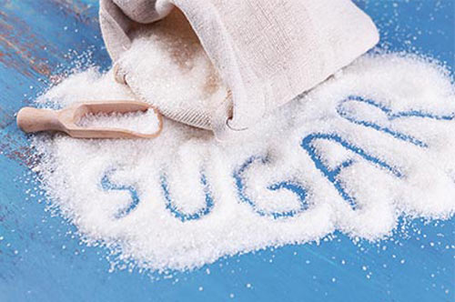
افزايش مصرف روغن و چربي و مواد قندي وشیرین و مصرف زياد نمك، مصرف كم سبزي و ميوه از مهمترین دلایل بروز بیماری های غیر واگیر در کشور می باشد . سرانه مصرف قند و شکر در کشور 66 گرم در روز است که براساس سبد مطلوب غذایی باید به روزانه 40 گرم کاهش یابد.

Slide 7
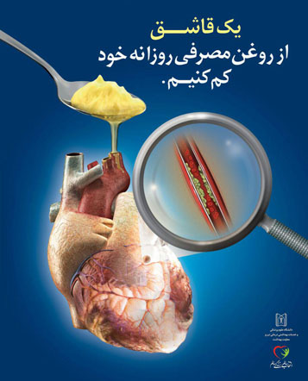
مصرف سرانه روغن نیز روزانه 46 گرم است که باید به 35 گرم کاهش یابد. مردم روزانه بطور متوسط 10 تا 12 گرم نمک مصرف میکنند . مقدار توصیه شده نمک برای افراد زیر 50 سال کمتر از 5 گرم و برای افراد بالای 50 سال و کسانی که مشکل فشار خون بالا و بیماری های قلبی عروقی دارند کمتر از 3 گرم در روز است.

Slide 8
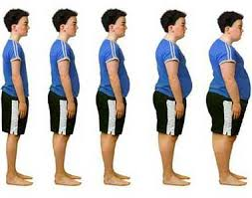
چاقی، مهم ترین عارضه تغذیه نادرست
نتایج بررسی ها نشان می دهند که از هر 5 جوان یک نفر دچار اضافه وزن یا چاقی مفرط است. این در حالی است که اکثر جوانان دوست دارند لاغرو خوش اندام باشند و یا حداقل وزن نرمالی داشته باشند. به همین دلیل وزن جوانان از اهمیت بالایی برخوردار است چون به طور مستقیم روی اعتماد به نفس آن ها نیز تأثیر می گذارد.

Slide 9
جوان ها اعتقادی به ساعت مشخص غذایی ندارند
بر حسب آمارهای جهانی 54 درصد جوانان از هر دو وعده غذایی حداقل یک وعده را به طور نامرتب می خورند و اهمیتی به ساعت مشخص غذایی نمی دهند.
در این دوره میزان کلسیم دریافتی باید افزایش یابد تا استخوان هامحکم شود. بنابراین روزانه بین 1200 تا 1500 میلی گرم کلسیم می بایست دریافت شود. برای این میزان باید سراغ محصولات لبنی، سبزیجات سبز، نان کامل و آجیل ها رفت.
باید گفت که در سنین مثلاً 18 تا 20 سالگی هنوز رشد یک جوان به پایان نرسیده و بدن وی نیاز به مصرف مواد غذایی بیشتری دارد.

Slide 10
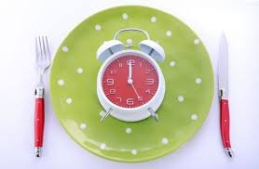
در واقع هر دختر 16 تا 20 ساله باید روزانه بین 2400 کیلوکالری انرژی دریافت کند و این نیاز برای پسری با همین رده سنی بیش از 3000 کیلوکالری است. بنابراین لازم است که جوان در حال رشد این میزان کالری را تأمین کند و سر ساعات مشخصی نیز این کار را انجام دهد تا نیازهای بدنش به خوبی برآورده شود. البته به عقیده متخصصان زمانی که جوانان به سن 25 سالگی می رسند و قدم به زندگی جمعی می گذارند میل بیشتری به داشتن نظم زندگی و البته نظم غذایی پیدا می کنند.

Slide 11
غالباً در سنین نوجوانی و جوانی دختران توجه زیادی به وضعیت ظاهری و حفظ تناسب اندام خود دارند و از احساس چاقی در اندام‌های خود رنج می‌برند.
تشدید این حالات روحی و فشارهای فردی و اجتماعی برای ایجاد اندامی مورد پسند، منجر به بروز بیماری‌های عصبی به نام پرخوری عصبی یا بولیمیا و کم خوری عصبی یا آنوركسیا می‌گردد.
چنانچه این اختلالات به موقع تشخیص داده نشوند و درمان مناسب اتخاد نگردد، سلامت فرد در معرض خطر جدی قرار می‌گیرد.

Slide 12
از آنجا كه این بیماری منشاء روانی و روحی دارد، در درمان مبتلایان باید به وضعیت روحی و روانی آنان توجه بیشتری داشت و استفاده از رژیم‌های چاق كننده برای بازگرداندن وزن به حد طبیعی به تنهایی نمی‌تواند اقدام موفق و موثری باشد.
علیرغم آنکه این اختلالات بیشتر در بین دختران جوان دیده می‌شود، در سال‌های اخیر ابتلا به این بیماری به دنبال استرس و فشارهای روحی در میان پسران نیز افزایش یافته است.
از دست دادن شدید وزن، کمبود رشد، بی‌اشتهایی، اجتناب از غذا خوردن، گرایش به مصرف غذاهایی با تركیبات غیرمعمول از علائم هشدار دهنده این اختلالات هستند.

Slide 13
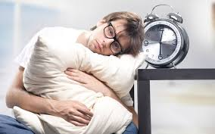
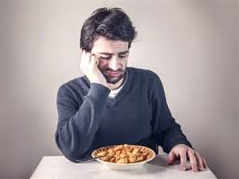
جوانان از صبحانه خوردن فراری هستند
به عقیده متخصصان 48 درصد جوانان حداقل یک روز در میان از صبحانه خوردن طفره می روند. معمولاً جوان ها شب ها دیر می خوابند و صبح دیرتر از معمول از خواب بیدار می شوند و میل چندانی به صبحانه نشان نمی دهند. این یکی از عادت های غلط غذایی جوانان است که به سلامتی شان لطمه می زند.

Slide 14
جوان ها زمان کمتری نیز برای وعده های غذایی صرف می کنند. به عقیده برخی از محققان آن ها 9 دقیقه وقت برای صبحانه، 24 دقیقه برای ناهار و 27 دقیقه برای شام زمان صرف می کنند.
به عقیده آن ها نیازی نیست که از کارهای دیگرشان بزنند و زمان خود را برای نشستن طولانی مدت سر سفره یا میز غذا سپری کنند. همین که حین بازی های کامپیوتری یا کل کل کردن با رفقایشان در شبکه های اجتماعی یک عدد ساندویچ بخورند برایشان کافی ست.

Slide 15
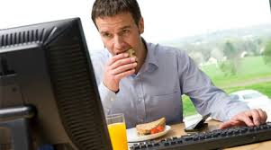
جوانی دوران غذا خوردن پای تلویزیون یا رایانه
محققان معتقدند که حدود 61 درصد جوانان حداقل از هر دو مرتبه یک مرتبه در مقابل تلویزیون یا رایانه غذا می خورند. علاوه بر این از هر 5 جوان یک نفر حاضر است به خاطر لباس پوشیدن و یا صحبت کردن با تلفن همراه از کیفیت و کمیت غذای خود بگذرد.

Slide 16
جوانان از مصرف میوه و سبزی فراری هستند
به عقیده محققان فقط 16 درصد جوانان توصیه های غذایی درست را رعایت می کنند و اکثر آن ها میانه خوبی با میوه و سبزیجات ندارند.
نتایج بررسی ها نشان داده است که از بین داوطلب های 18 تا 20 ساله فقط 16 درصد آن ها روزانه به قانون 5 واحد میوه و سبزیجات در روز و یا 3 سهم غذایی لبنیات در روز احترام می گذارند.
در حالی که افراد بالای 65 سال به میزان 52 درصد قوانین تغذیه ای را رعایت می کنند. این درحالیست که به عنوان مثال جذب کلسیم به ویژه برای دخترهای جوان از اهمیت بالایی برخوردار است تا در سنین بالاتر دچار پوکی استخوان نشوند.

Slide 17
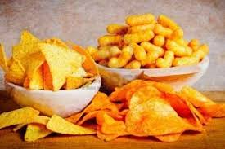
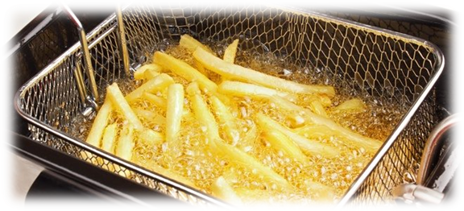
امروزه يکي ازمواد غذايي پرمصرف درکشور چيپس و پفک و به طورکلي سيب زميني سرخ شده به روش صنعتي است که متاسفانه در نوجوانان و جوانان بيشتر از سايرين ديده مي شود و به علت قرار داشتن نوجوانان درسن رشد مي تواند اثرات جبران ناپذيري داشته باشد.
ماده سمي "آکريلاميد"،موجود در سيب زميني سرخ کرده تضعيف سيستم ايمني بدن،ابتلا به بيماري هاي عفوني و سرطان را افزايش مي دهد.

Slide 18
عوارض عصبي اين سم شامل اختلال هوشياري، ضعف، تحريک پذيري و تغييرات رفتاري است.
اختلالات باروري همچون تغيير دررفتارهاي جنسي، ناباروري و سقط، تحريک و قرمزي پوست و نيز قرمزي چشم ها و عفونت هاي چشمي از ديگر عوارض آکريلاميد است.
آکريلاميد در مقايسه با ساير مواد سمّي شناخته شده در ديگر مواد غذايي مي تواند صدها برابر خطرناک تر است.

Slide 19
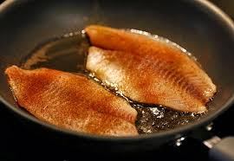
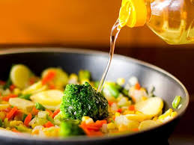
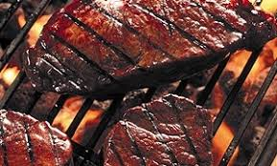
نيمه آب پز کردن سيب زميني قبل از سرخ کردن و استفاده از روغن مخصوص سرخ کردن به جاي روغن مايع و جامد به دليل جلوگيري از داغ شدن بيش از حد روغن، در کاهش توليد آکريلاميد موثر است.
يک سري مواد غذايي همچون گوشت قرمز، ماهي، شير، پنير، سبزيجات و انواع ميوه ها حتي در صورت سرخ شدن نيز آکريلاميد توليد نمي کنند.

Slide 20
تغذيه و خستگي :
متأسفانه امروزه خستگي درسرکلاس از عواملي است که باعث به هم خوردن آرامش رواني ونظم سيستم جسماني نوجوانان و جوانان مي شودکه تغذيه و نوع غذاهاي مصرفي درکاهش يا افزايش آن سهم بسزايي دارد .
داشتن استرس به همراه برنامه غذايي نامناسب باعث ايجاد خستگي مي شود. خستگي مزمن به سختي قابل تشخيص است .اين حالت طوري است که دائماً احساس خستگي مي کند و با استراحت کردن بر طرف نمي شود و تا 50 درصد ميزان فعاليت فرد را کاهش مي دهد.

Slide 21
مهمترين عامل ايجاد خستگي ،کمبود انرژي در بدن است .البته پرخوري و چاقي نيزبه اندازه کم خوري و ضعف ،درايجاد خستگي مزمن مؤثّر است .
در يک برنامه غذايي متعادل با کالري بالا حدود 65 تا 70 درصد کالري از طريق کربوهيدرات ها و حدود 15 تا 20درصد کالري از طريق چربي تامين مي شود .
کربوهيدرات هاي مورد نياز بايد از کربوهيدرات هاي پيچيده مثل ميوه هاي تازه، سبزيجات، غلات سبوس دار و پروتئين مورد نياز از حبوبات، سويا، ماست، ماهي و ميگو، مرغ و چربي مورد نياز بايستي از منابعي مثل آجيل، روغن هاي مايع گياهي مثل روغن زيتون، ذرّت، سويا ،کانولا، شير و لبنيات کم چرب تأمين شود.

Slide 22
مواّد غذايي که درايجاد خستگي مؤثرند عبارتند از : نان سفيد بدون سبوس ،(مثل باگت و لواش وفانتزي )گوشت قرمز ،روغن هاي نباتي جامد ،شکر و مواد غذايي فرآيند شده مثل کنسرو ،نوشابه و...
موادّ غذايي که احساس خستگي را کاهش مي دهند يا آن را از بين مي برند شامل موارد زير است : *کربوهيدرات هاي پيچيده مثل نان و غلات سبوس دار، ميوه ها وسبزيها *غذاهاي غني از پتاسيم و منيزيم *موادّ غذايي غني از آهن *موادّغذايي غني از ويتامين هاي گروه B،منابع ويتامين هاي گروهB شامل مخمر(ماءالشعير)-جوانه گندم و جو -غلّات ونان سبوس دار -جگر و انواع گوشت

Slide 23
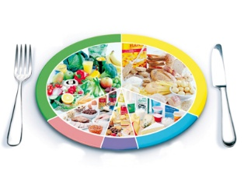
موادّغذايي غني از ويتامين C،منابع ويتامين Cعبارتند از:
سبزيجات، ميوه هاي تازه، مرکبات، (پرتقال ،گريپ فروت ،انواع ليمو و نارنگي ،کيوي)انواع توت،گوجه فرنگي، فلفل دلمه اي، هندوانه، طالبي، توت فرنگي و سبزيجات داراي برگ سبز .
برخی مکمل ها مثل کارني تين ،آهن،پتاسيم ،منيزيم ،ويتامين E،سلنيم و کوآنزيم Q10 .
براي جلوگيري از خستگي بايد يک
برنامه غذايي مناسب و متعادل داشته باشيد

Slide 24
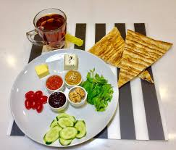
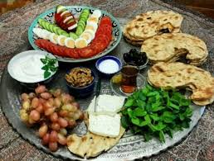
سایر را هکارها برای جلوگیری از خستگی عبارتند از:
اول از همه اينکه يک صبحانه کامل و سالم بخوريد. اگر روز خود را بدون مصرف صبحانه شروع کنيد درحقيقت منبع اصلي سوخت براي فعاليت روزانه را از دست داده ايد. صبحانه مي تواند شامل شير، نان و پنير و گردو يا نان و پنير و خيار و گوجه فرنگي، عسل، تخم مرغ، خامه و مرّبا باشد. البته اين بدين معنا نيست که تمام اين مواد را با هم در صبحانه بخوريد، هر روز مي توانيد تعدادي را انتخاب کنيد .

Slide 25
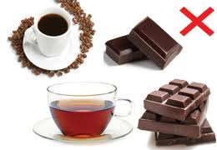
در طي روز و عده هايي غذايي کوچک با فاصله زماني کم مصرف کنيد. مثلاً بجاي سه وعده ي پر حجم،6 وعده غذايي با حجم کم مصرف کنيد.
کاهش مصرف شکر و کافئين در جلوگيري از بروز خستگي موثر است . مواد غذايي حاوي کافئين شامل قهوه، کاکائو، نوشابه هاي سياه و چاي است. مواد غذايي حاوي شکر مثل انواع مربا، ژله، شکلات و شيريني جات است.

Slide 26
براي دريافت انرژي بالا ،شيريني جات و شکلات مصرف نکنيد ،بلکه از منابع غذايي حاوي کربوهيدرات هاي پيچيده استفاده کنيد .منابع کربوهيدرات پيچيده شامل:برنج ،گندم و ساير غلّات ،نان ،ماکاروني، سيب زميني و سبزيجات است .
کمبود پروتئين باعث ايجاد خستگي مي شود.اسيد هاي آمينه ها (واحد هاي سازنده پروتئين )براي حفظ و ترميم هرکدام از اندام بدن ما ضروري هستند .منابع غذايي حاوي پروتئين با کيفيت بالا به ترتيب عبارتند از:تخم مرغ ،شير و لبنيات ،انواع گوشت و حبوبات .
کمبود منيزيم باعث احساس خستگي مي شود.منابع غذايي حاوي منيزيم عبارتند از:جو ،جوانه گندم برشته ،اسفناج ،تخمه کدو،کاکائو ،تخمه آفتابگردان ،بادام زميني

Slide 27
رابطه تغذيه با خلق و خو
رفتار و خلق وخوي جوانان به طور ناگهاني تغير مي کند که به خاطرايجاد صفات و ترشح هورمون هاي جديد (هورمون هاي جنسي)و باعث ايجاد ناراحتي ها و مشکلات رواني درفرد وخانواده مي شود.
مغز براي ارتباط برقرار کردن با ساير سلول هاي بدن از مواد شيميايي موسوم به انتقال دهنده هاي عصبي استفاده مي کند.اين انتقال دهنده هاي عصبي با کمک اسيدهاي آمينه و مواد غذايي مصرفي درمغزتوليد مي گردند.مهم ترين انتقال دهنده هاي عصبي که به رژيم غذايي حساس بوده و برخلق و خوي ما تأثير گذار مي باشند عبارتند از:سرو تونين ،نوراپي نفرين و دوپامين.

Slide 28
دو پامين و نوراپي نفرين سبب افزايش هوشياري ،تسريع تصميم گيري، افزايش تمرکز، انرژي و دقت مي گردند. سرو تونين نيز آرام بخش بوده و استرس و تنش را کاهش مي دهد. همچنين موجب افزايش رخوت و خواب آلودگي مي گردد.
غذاهاي محرک و افزايش دهنده هوشياري: مواد غذايي حاوي پروتئين، چربي اندک و کربوهيدراتهاي پیچیده مناسب ترين گزينه مي باشد. درهنگام نيم روز ذخيره دوپامين و نوراپي نفرين مغز رو به کاهش مي گذارد. با مصرف پروتئين قادر خواهيد بود اين کاهش را برطرف کنيد.

Slide 29
غذاهاي آرام بخش: مصرف کربوهيدرات ها اثر آرام بخشي دارد. ميزان آرام بخشي کربوهيدرات ها به ميزان مصرف و زمان مصرف آنها بستگي دارد.
کربوهيدرات هاي با شاخص گليسميک پايين مثل غلات کامل موجب افزايش آرامش با حدّاقل اثر خواب آلودگي و حالت رخوت مي گردند.
غذاهاي داراي شاخص گليسميک بالا(افزايش سريع قند خون)حداکثر توليد سروتونين را موجب مي گردند: نان سفيد، شکر، برنج، شيريني جات، سيب زميني پخته، پاستا.

Slide 30
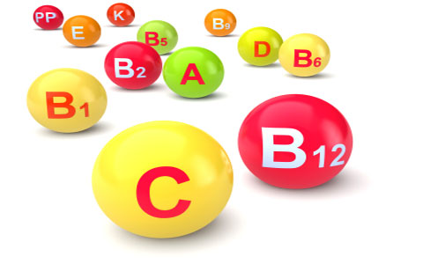
غذاهاي حاوي ويتامين B12 و امگا 3 از بروز افسردگي پيشگيري به عمل مي آورند. امگا 3 سطح سروتونين را افزايش مي دهد.
موز نيز حاوي ويتامينB6 بوده و سطح سروتونين را افزايش مي دهد.
سبزیجات برگ سبز نيز سرشار از اسيد فوليک بوده
که سروتونين خون را افزايش مي دهد.

Slide 31
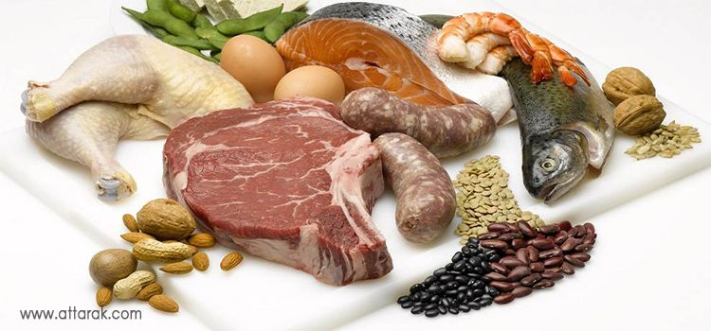
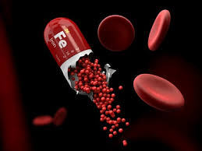
بدانید که
بدانید که پروتئین ها باید 10 تا 20 درصد سهم انرژی یک جوان را تشکیل دهند که یک چهارم آن مربوط به پروتئین های حیوانی است. این پروتئین نیز از گوشت، مرغ، ماهی، تخم مرغ، محصولات لبنی و غذاهای دریایی تأمین می شود.
دریافت آهن برای رشد بافت ها و افزایش گلبول های قرمز ضروری است. باید روزانه بین 12 تا 18 میلی گرم آهن دریافت نمود.

Slide 32
دخترهای جوان در حین قاعدگی آهن بیشتری از دست می دهند بنابراین نیاز به آهن بیشتری نیز دارند. گوشت قرمز، عدس، اسفناج، بادام، زردآلوی خشک و جعفری منابع آهن هستند. در این سنین کمبود ویتامین های A، B و E نیز رایج است.
زنان جوان به دلیل مصرف داروهای ضدبارداری بیشتر به ویتامین های B6 و B2 نیاز دارند. ویتامین A در ماهی های چرب از نوع تن، ساردین و جگر و کره وجود دارد. ویتامین B6 با مصرف ماهی های چرب و همچنین عدس، سیب زمینی و غلات کامل تأمین می شود.

Slide 33
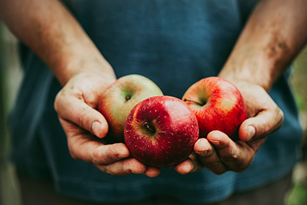
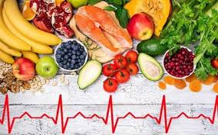
باید به فکر سال های آینده بود:
جوان در سنی است که می خواهد وارد میانسالی و پیری شود. بنابراین لازم است به فکر سلامت آینده خود نیز باشد. باید تغذیه متنوع و سالمی داشته باشد. میوه، سبزیجات، ماهی، لبنیات و غیره بدنتان را روی فرم آورده و سلامتتان را تنظیم می کند. یادتان باشد که باید از مصرف مواد غذایی شیرین، شور یا چرب دوری کنید. نوشیدنی های انرژی زا را کنار بگذارید چون نه تنها خیری برایتان ندارند باعث پیر شدن قلبتان نیز خواهند شد.

Slide 34
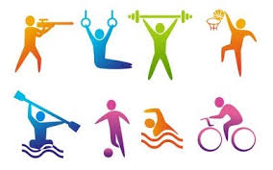
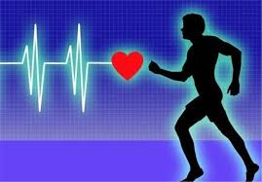
ورزش را فراموش نکنید
خوشبختانه امروزه تعداد جوانانی که دنبال ورزش می روند کم نیست. محتویات بشقاب غذا برای سالم ماندن کافی نیست. بهتر است یک فعالیت ورزشی مناسب در برنامه روزانه قرار گیرد. این کار باعث می شود سوخت و ساز بدن کنترل و تغذیه سالم تری در پیش گرفته شود. در این صورت است که می توان
سبک زندگی سالمی داشت
و از اضافه وزن دور و در برابر مشکلاتی مانند سرطان یا بیماری های قلبی عروقی محفوظ ماند.

Slide 35
با سپاس از حسن توجه شما

